Slide 1

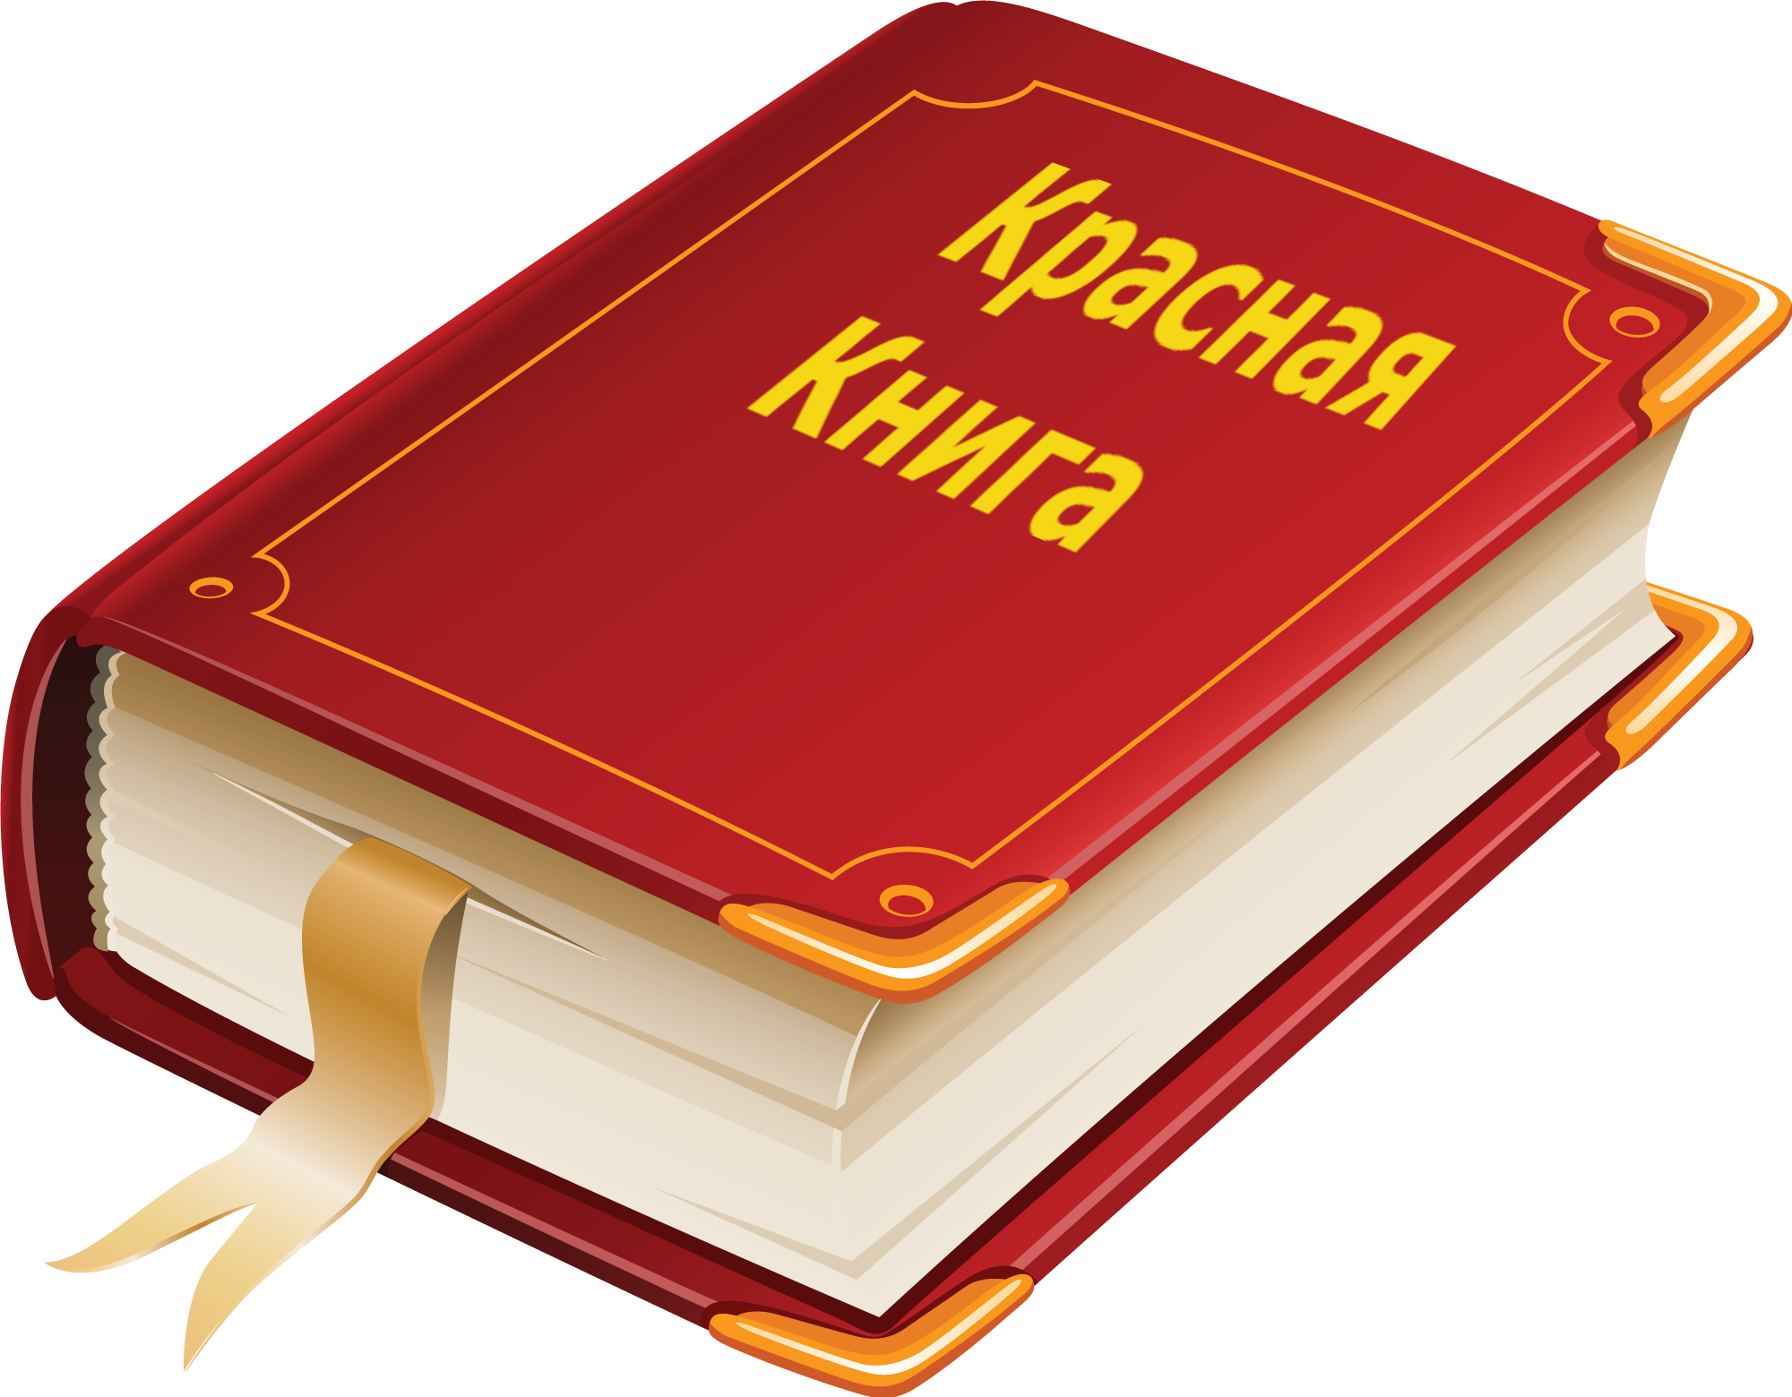
Презентация к уроку окружающего мира для 2 класса УМК «Школа России»
Автор:Елгина Анна Евгеньевна, учитель начальных классов, МБОУ «СОШ №19»

Slide 2
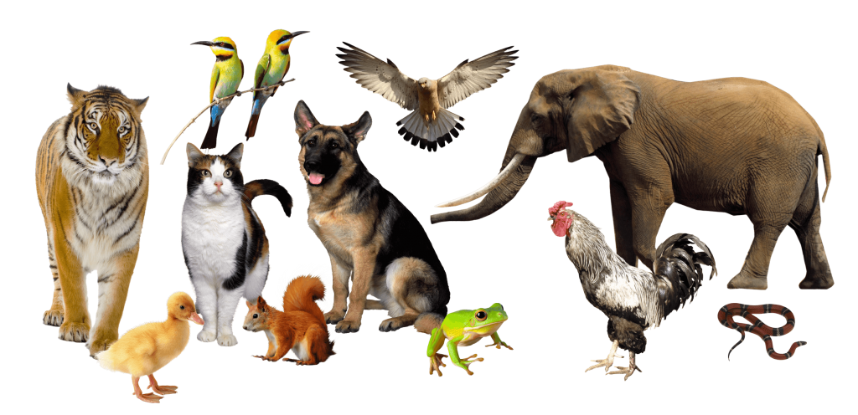
Мы можем бегать и скакать,
И в море плавать, и летать,
Кто в шубке теплой и мохнат,
Кто с перьями иль просто так.
Есть много хищников средь нас,
Не против мы и травку пожевать.
Скорей узнайте нас - мы ждём,
Ведь рядом с вами мы живем!

Slide 3
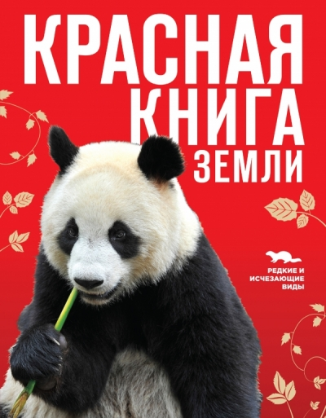
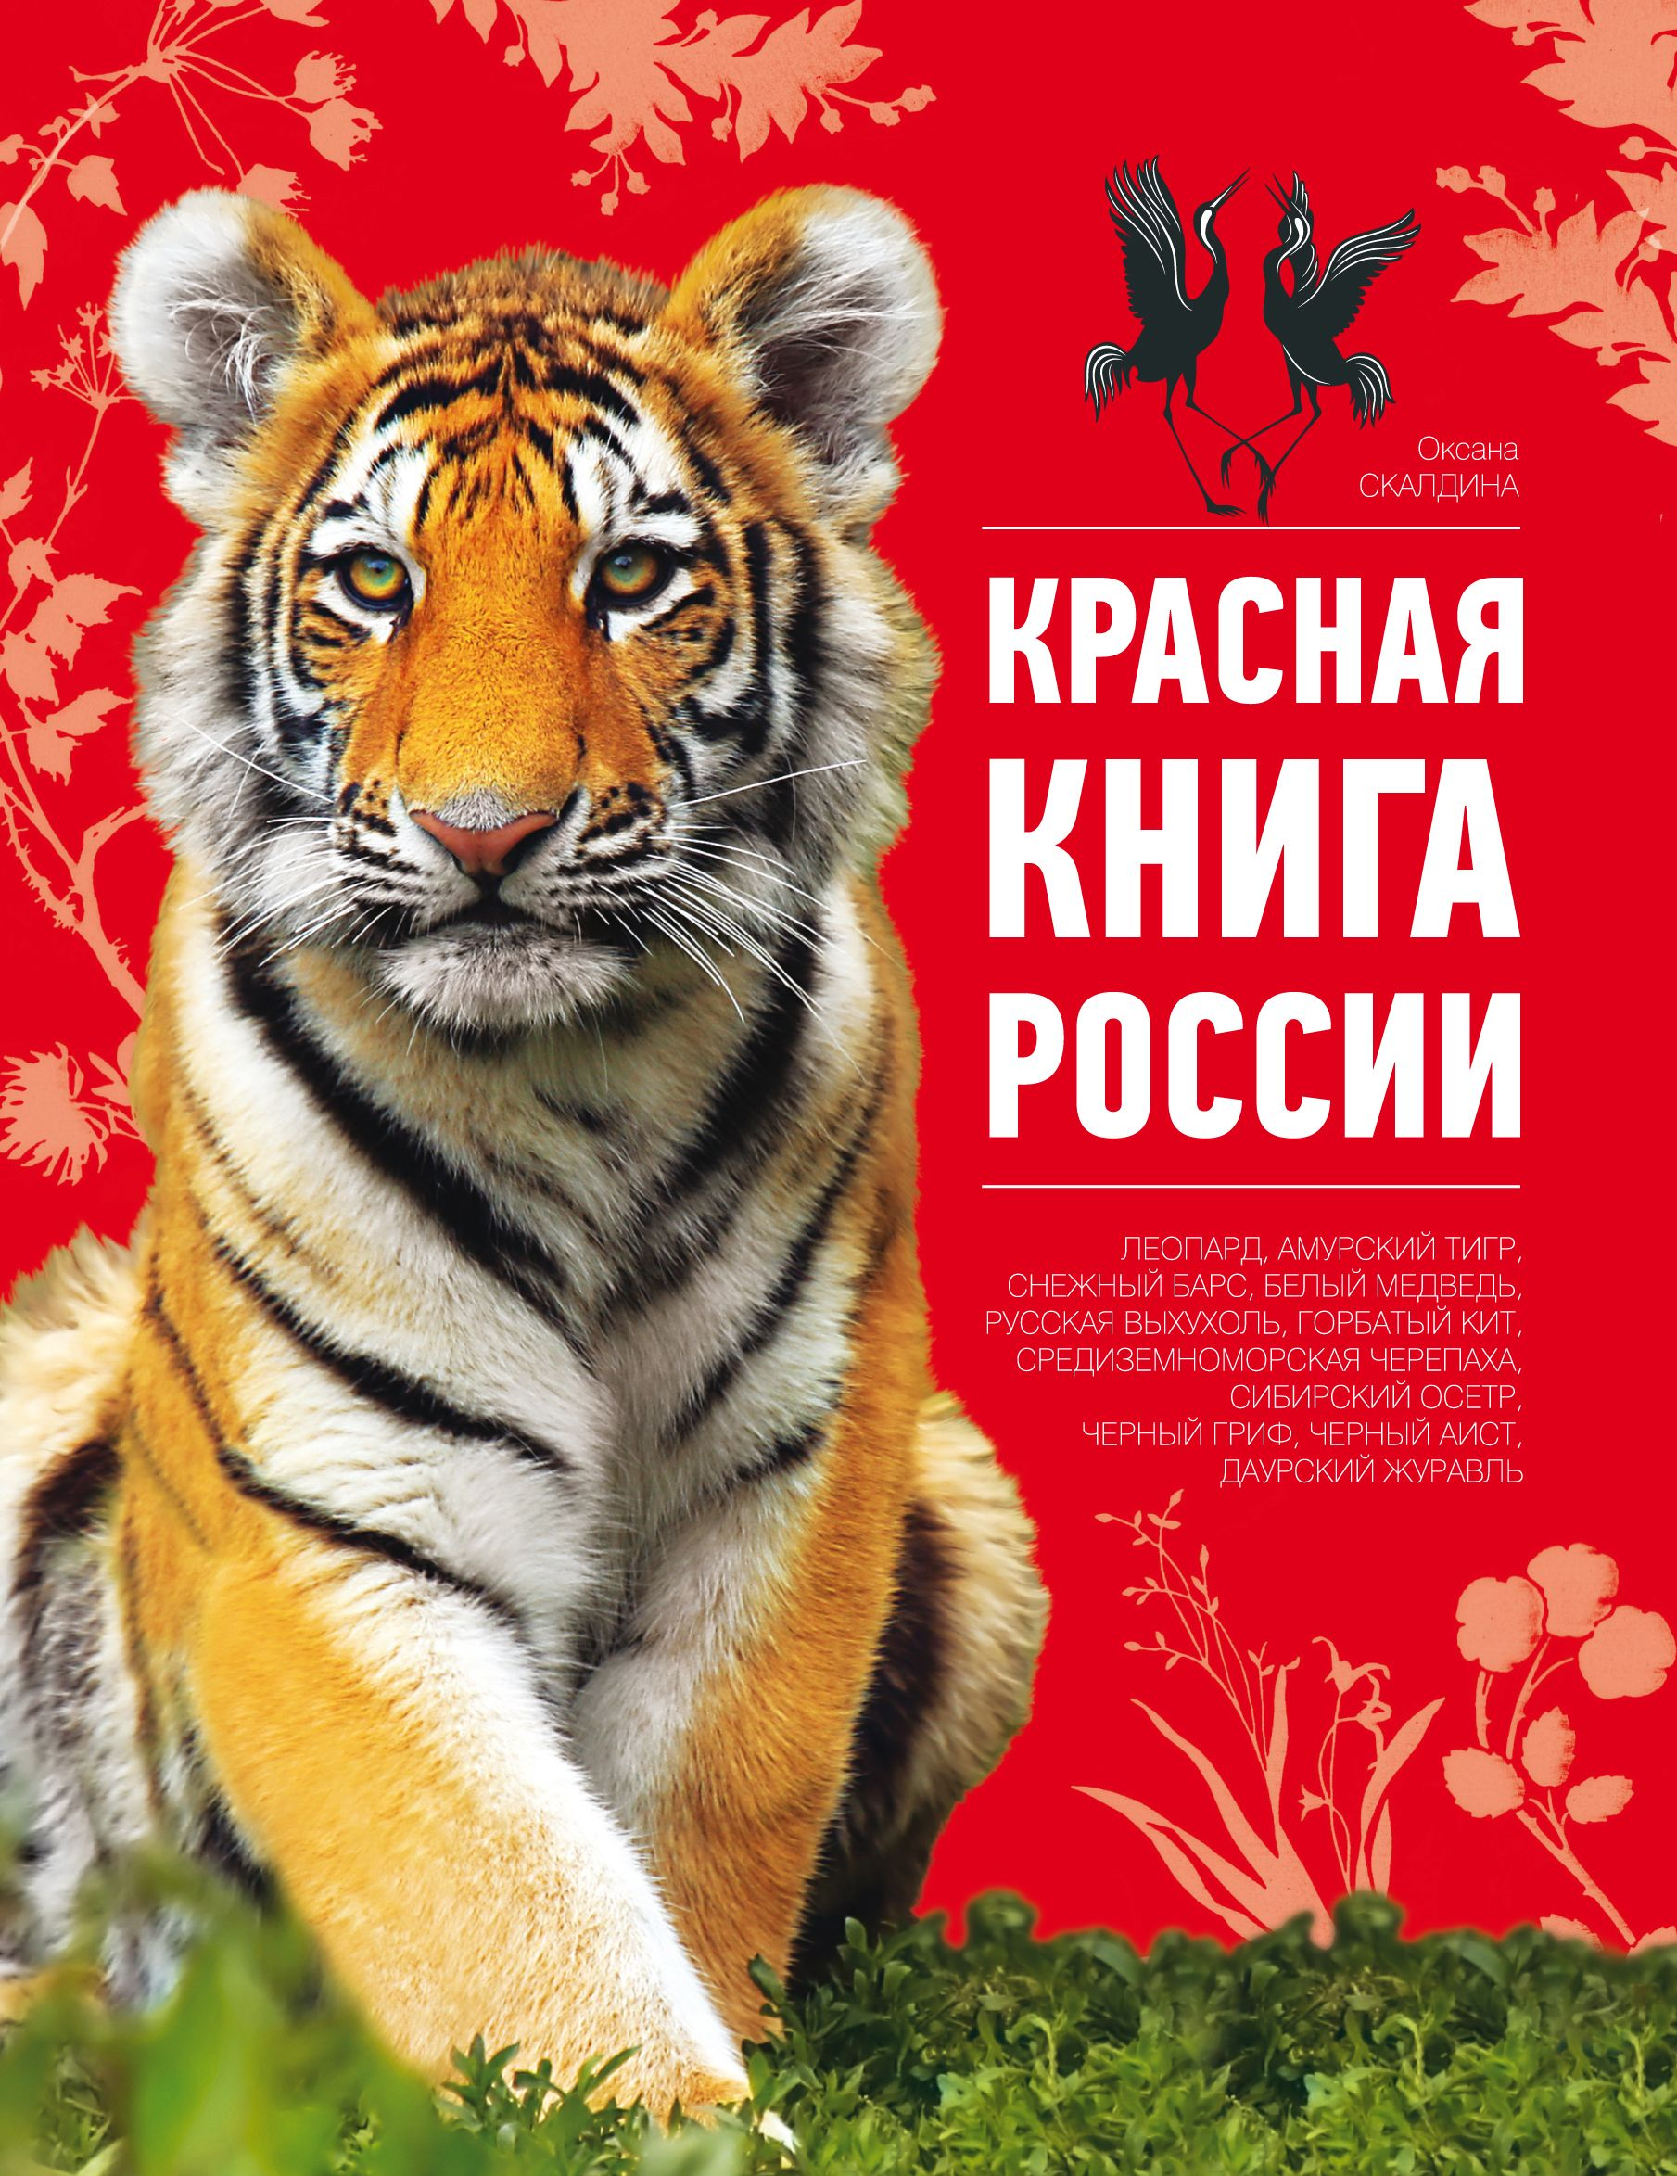
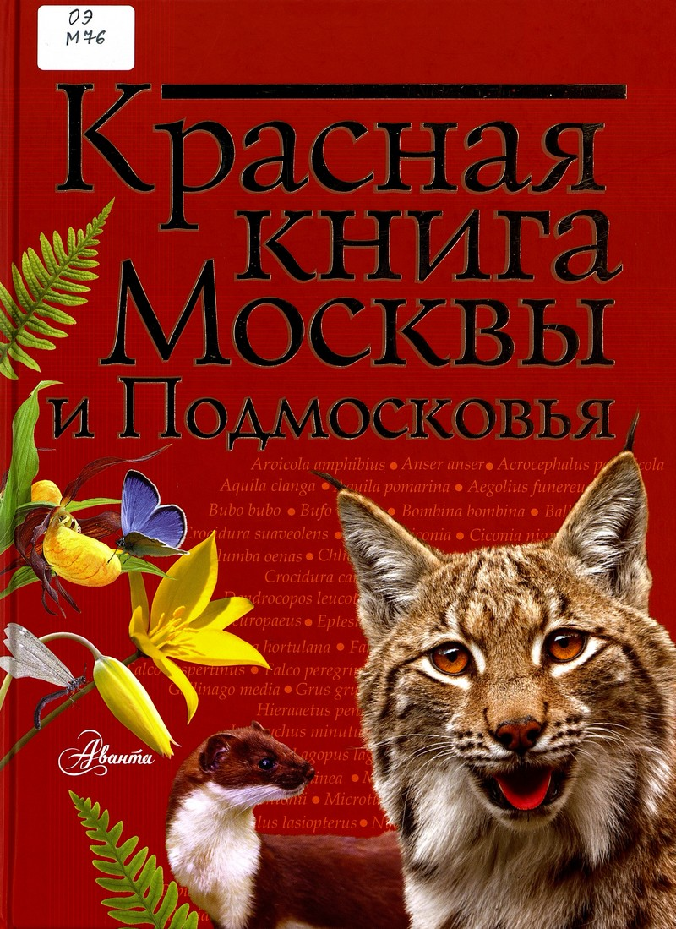

Не куст, а с листочками
Не рубашка, а сшита,
Не человек, а рассказывает.

Slide 4
Узнать, что такое Красная книга?
Узнаем причины исчезновения растений и животных?
Познакомиться с некоторыми растениями и животными, занесёнными в Красную книгу.
Обсудим наше участие в сохранении растений и животных.

Slide 5
«Верю - не верю»
1 | Красная книга — это список редких и исчезающих растений и животных.
2 | Человек виноват в том, что многие растения и животные стали редкими.
3 | Существует только одна Красная книга.
4 | Все страницы к Красной книге имеют один цвет.
5 | Красный цвет предупреждает об опасности.
+
+
-
-
+

Slide 6
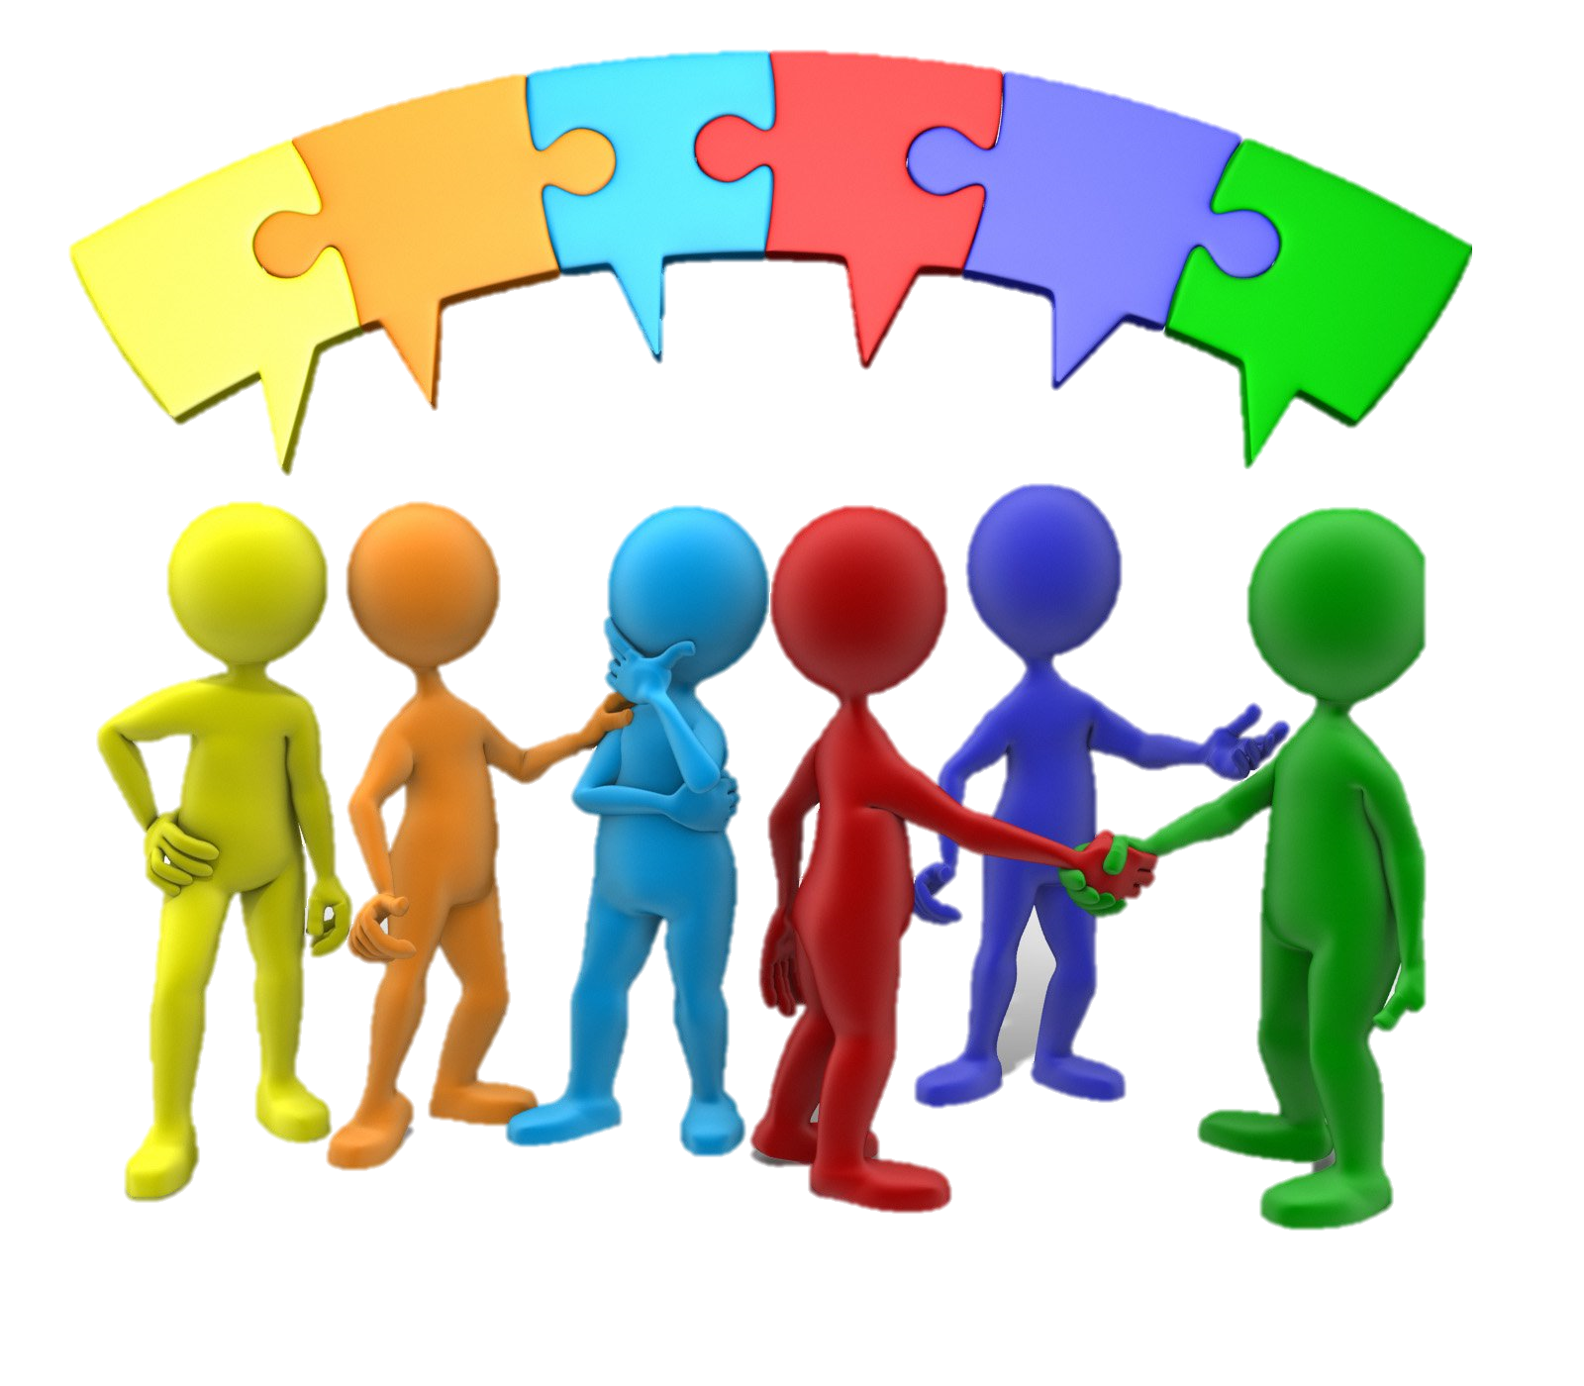
Правила работы в группе
Распределите обязанности.
Работайте дружно.
Говорите тихо и спокойно.
Пока один говорит – остальные слушают.
Не согласен – предлагай!
Уважайте различные мнения.
Выступать от имени группы почётно.

Slide 7
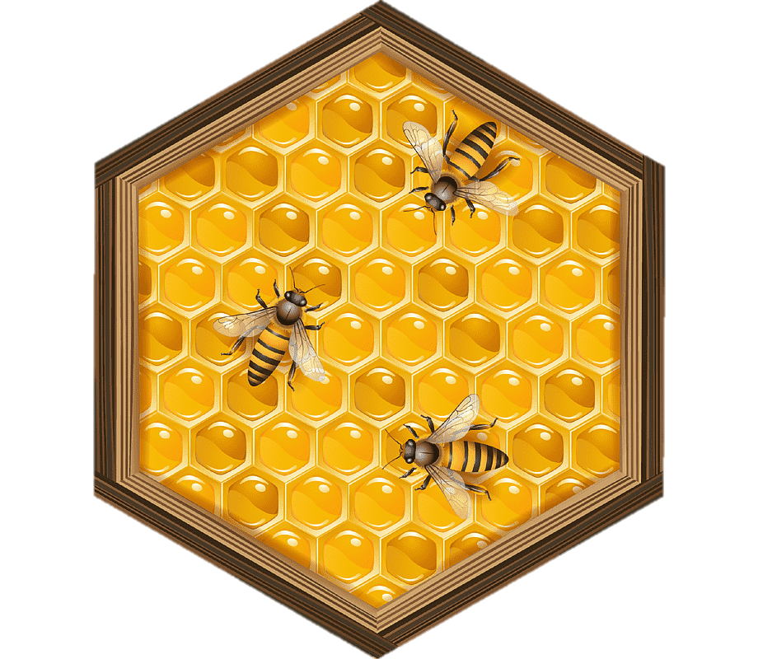

Slide 8
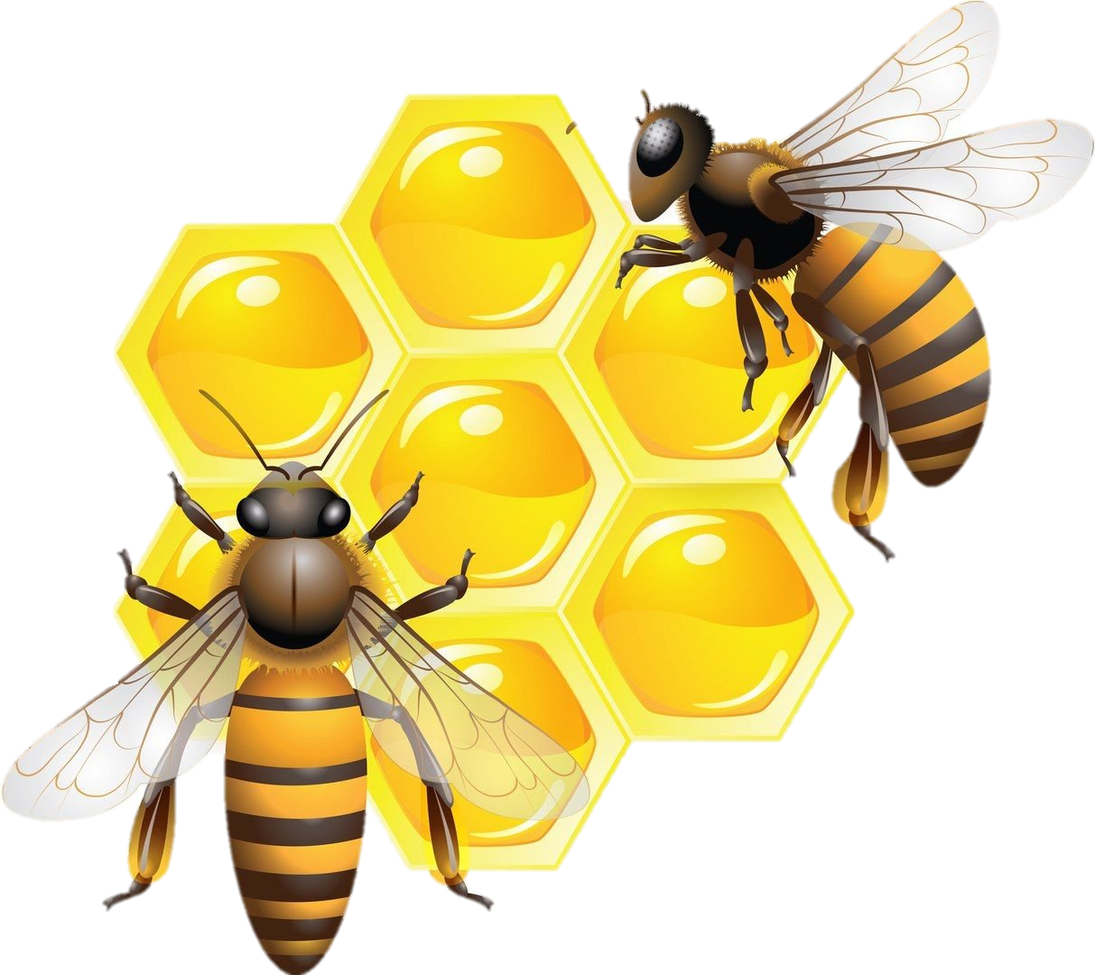
Пчёлка утречком проснулась.
Потянулась1,2,3, улыбнулась 1,2,3.
Раз- росой умылась,
Два- изящно покружилась,
Три- нагнулась и присела,
На четыре- полетела,
И на стул тихонько села»

Slide 9

Красная книга — список редких и находящихся под угрозой исчезновения или исчезнувших животных, растений и грибов.

Slide 10
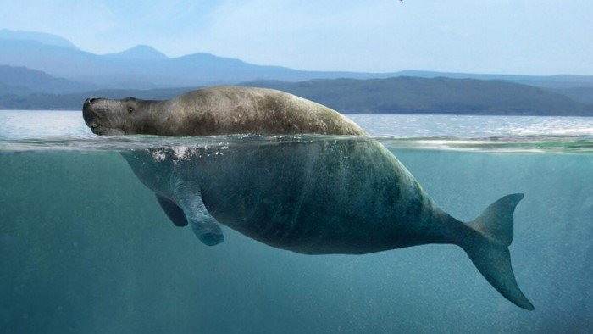

Slide 11
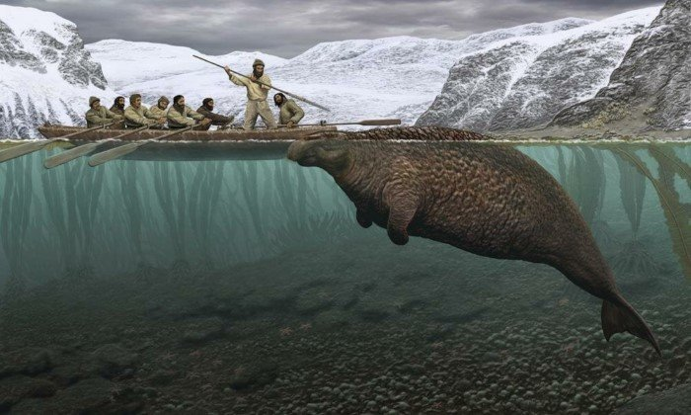

Slide 12
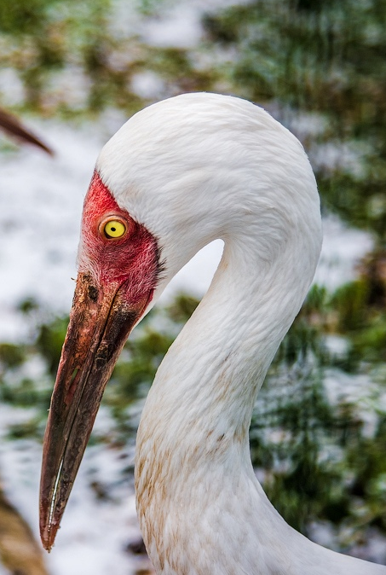
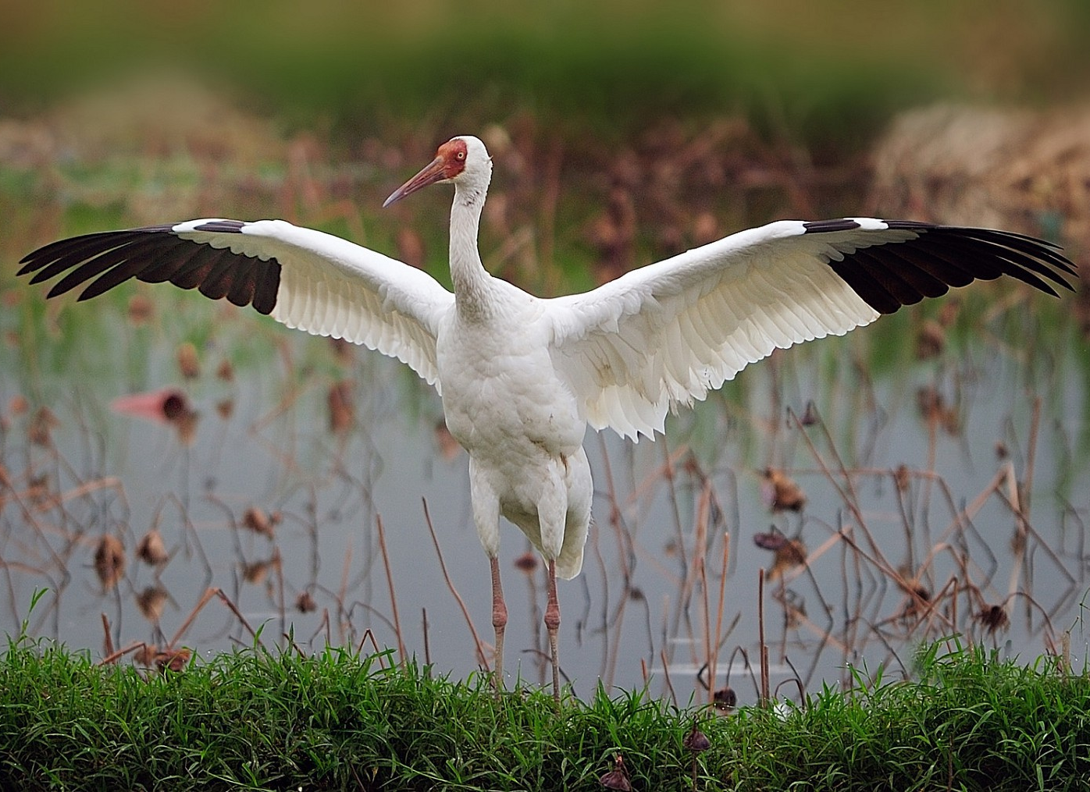

Slide 13
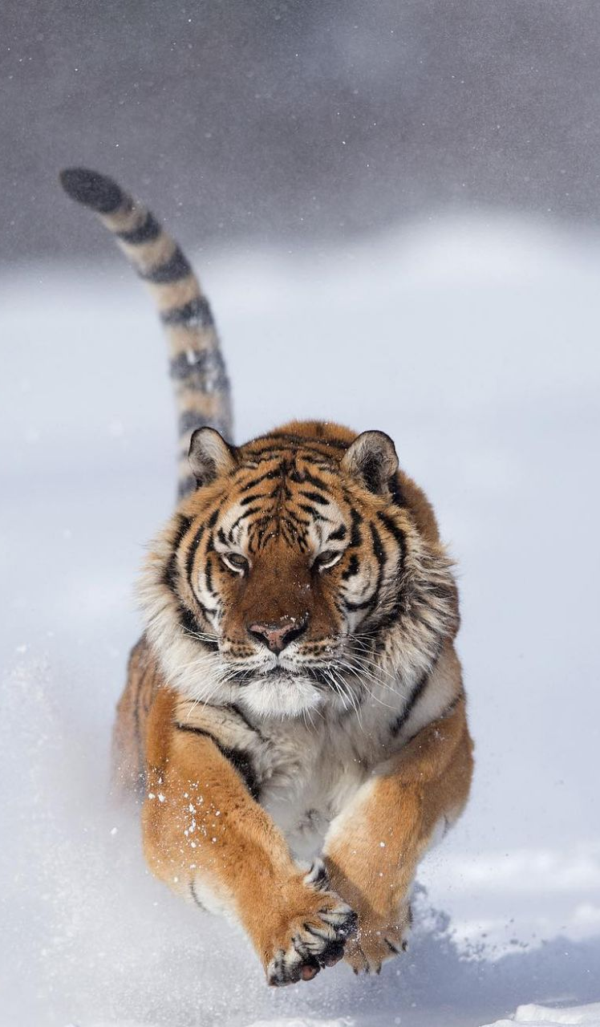
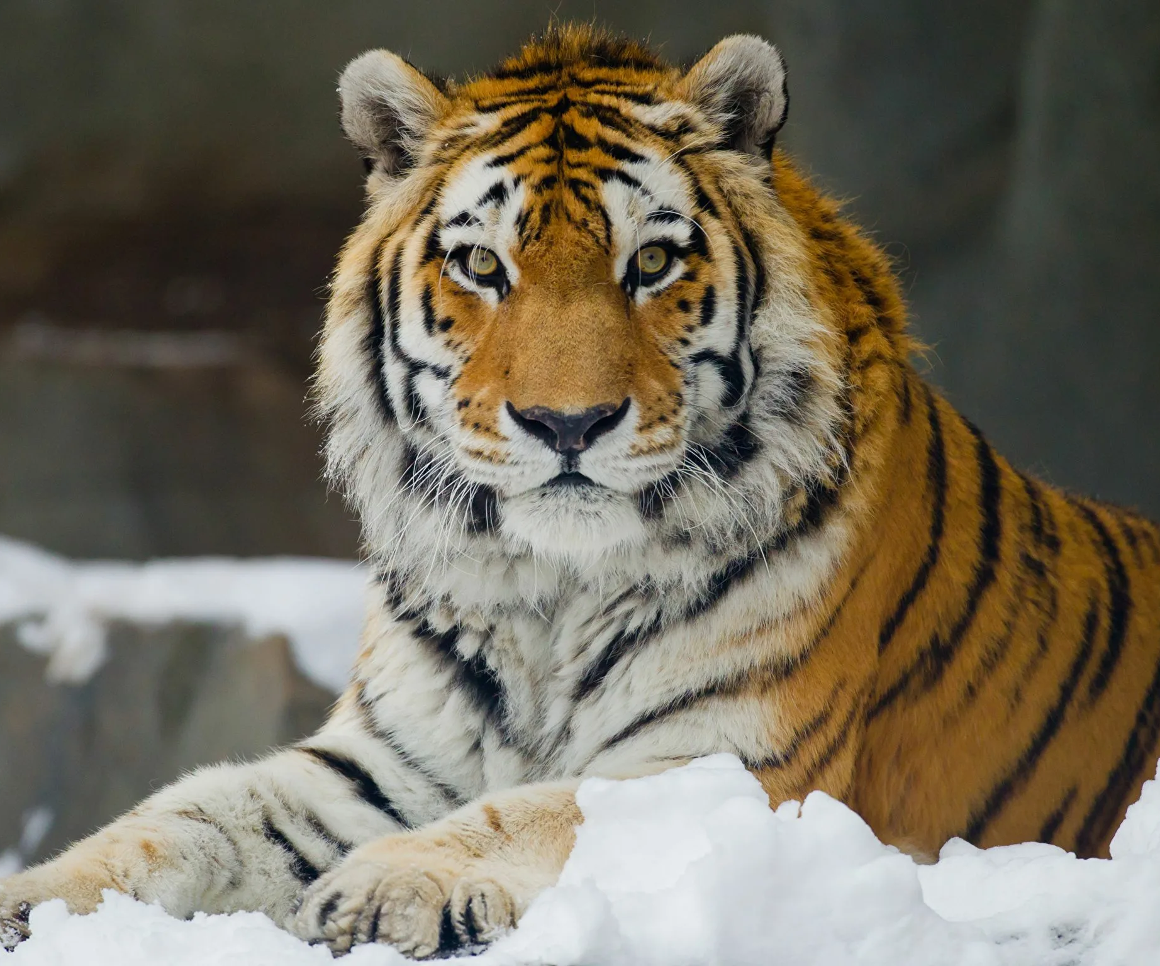

Slide 14
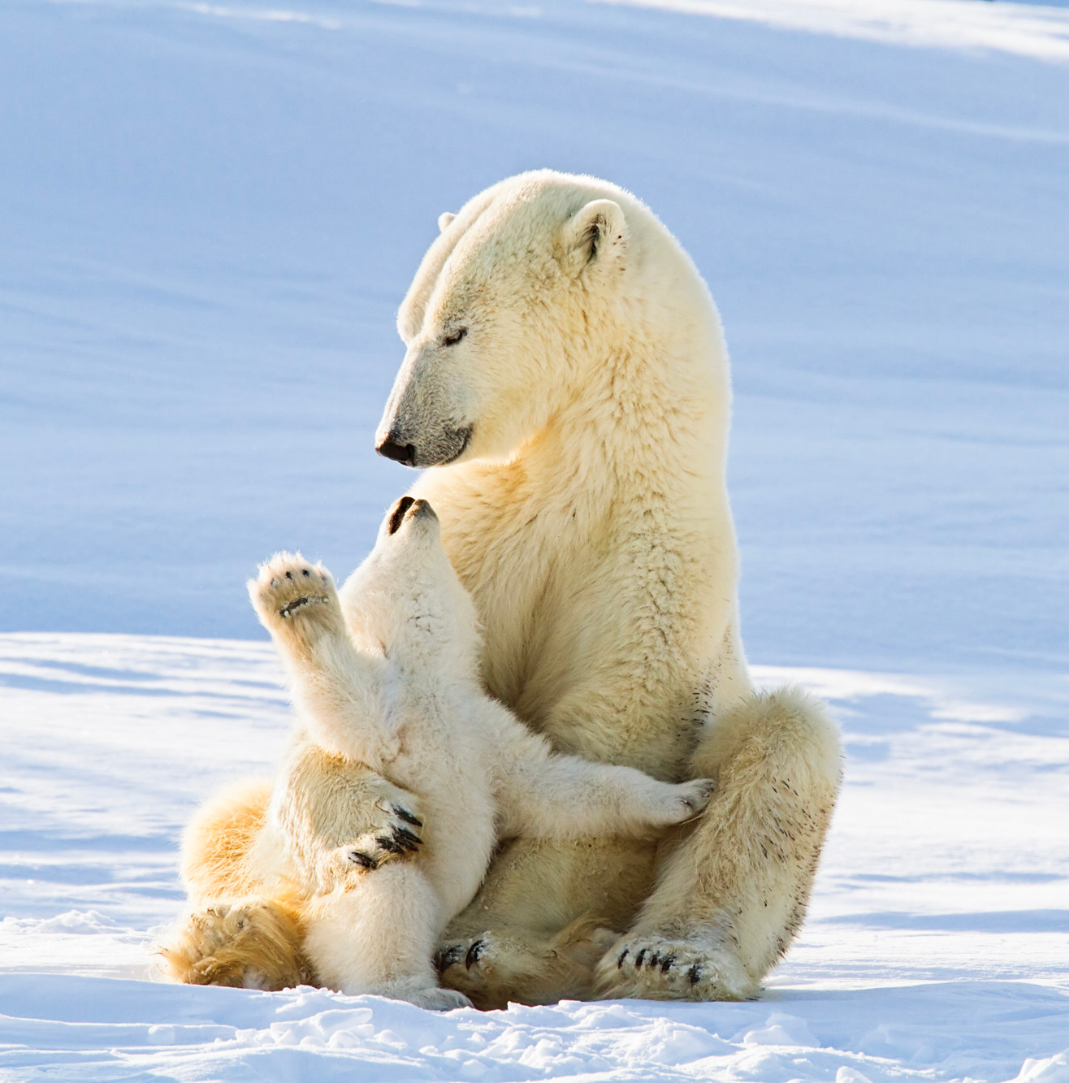
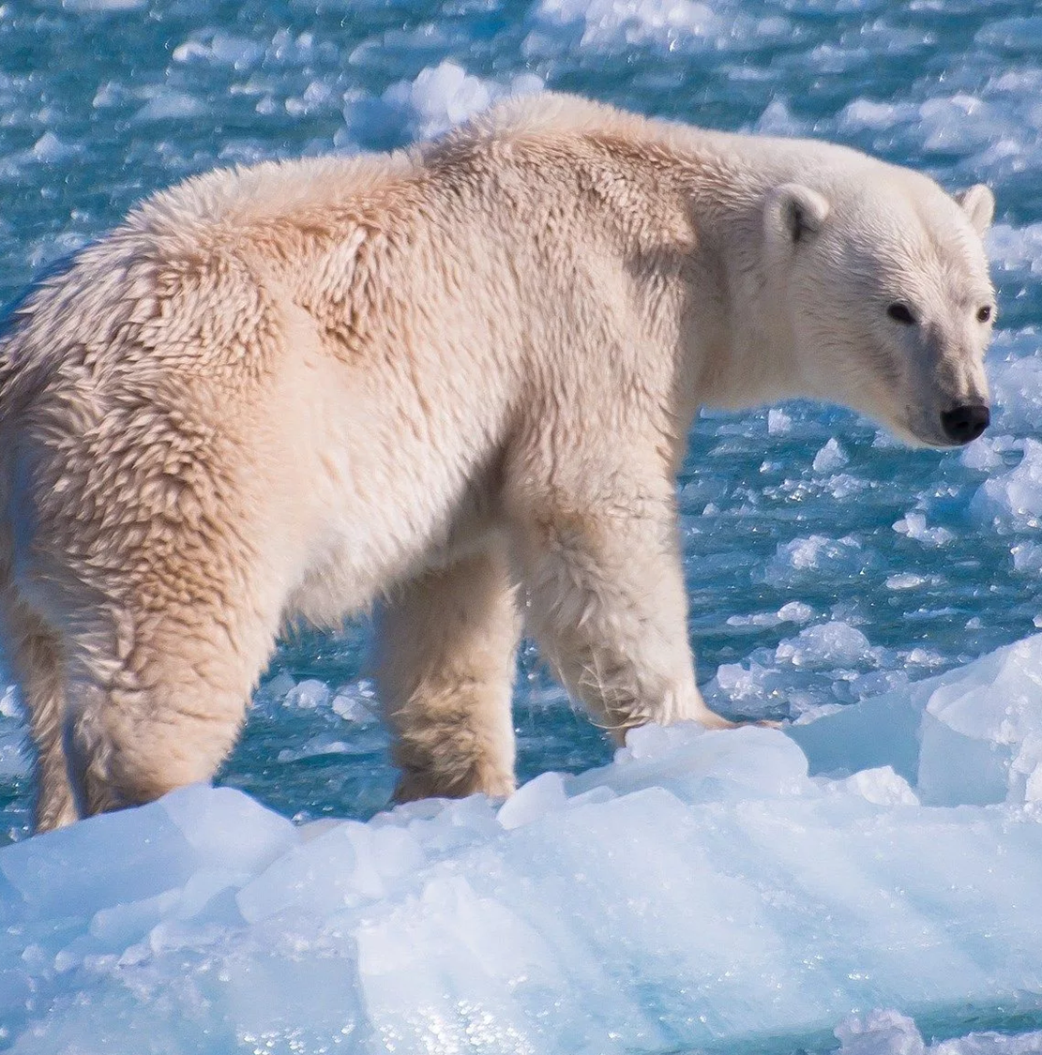

Slide 15
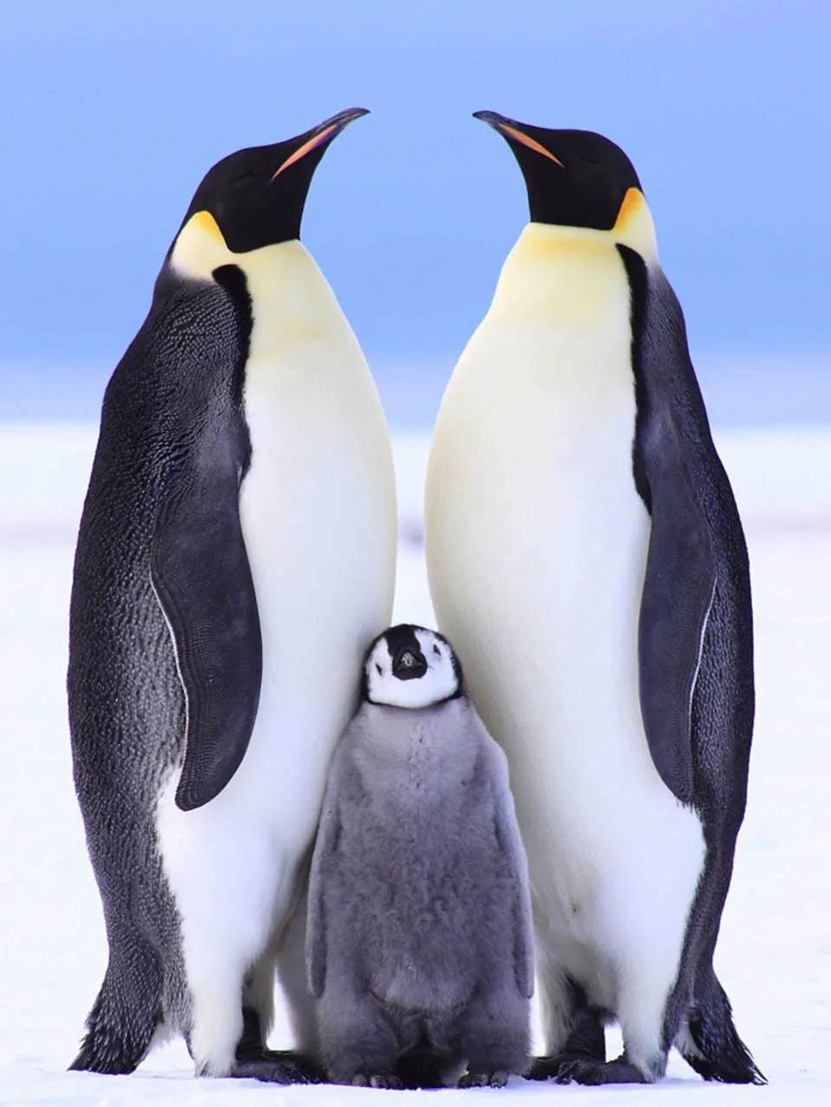
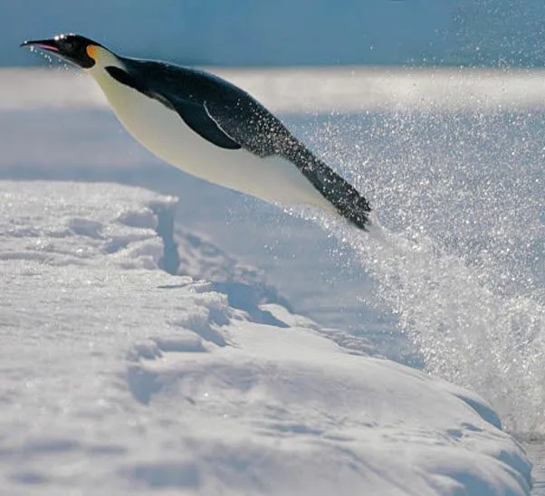

Slide 16
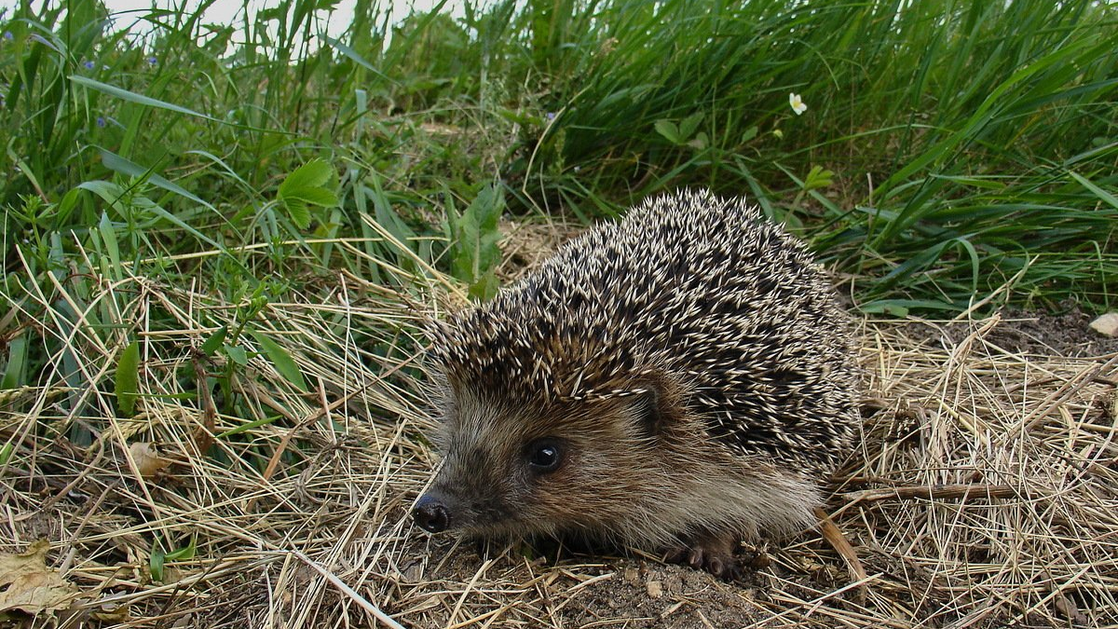

Slide 17
Выберите ту пословицу, которая подводит итог нашего урока.
Без труда не вынешь и рыбку из пруда.
Береги природу родимую, как мать любимую.
Нет друга – ищи, а нашёл, береги.

Slide 18
Оцените свою работу на уроке с помощью светофора
Мне было очень трудно. Мне нужна помощь!
Иногда были трудности, сомнения.
Я всё понял(а), могу объяснить другому.

